Slide 1
Інсектицидний та репелентний вплив бурштину та ефірних олій на лялечок та імаго м’ясної мухи (Calliphora vicina)
КОНКУРС «МАН-ЮНІОР ДОСЛІДНИК 2026»
Виконала: учениця 10 класу школи I-III ступенів №284 м. Києва
Мазур Яна
Науковий керівник: Дзюба Оксана Іванівна, кандидат біологічних наук, старший дослідник Національного ботанічного саду імені М. М. Гришка НАН України
Педагогічний керівник: Самулєєва Наталія Борисівна, вчитель біології школи I-III ступенів №284

Slide 2
Вступ
Ефірні олії та викопні смоли, зокрема бурштин, привертають чималу дослідницьку увагу, здебільшого, завдяки своїм лікувальним властивостям та можливості застосування у медичних цілях, фармацевтиці та харчовій промисловості. В свою чергу здатність бурштину та ефірних олій до екологічного захисту рослин від шкідників є недостатньо дослідженою в сучасній науковій літературі. [1, 2, 3]
Інсектицидна дія ефірних олій та бурштину обумовлена, зокрема, наявністю в їхньому складі борнеолу. Борнеол – природна органічна речовина групи терпенів, за структурою подібна до камфори. Він зустрічається в ефірних оліях лаванди (Lavandula), розмарину (Salvia rosmarinus Spenn.), коріандру (Coriandrum sativum), ялиці сибірської (Abies sibirica) та ін. Наявність борнеолу та деяких інших терпенів у складі ефірної олії може підсилювати її ароматичний профіль, а також впливати на її загальні антиоксидантні властивості, таким чином стабілізуючи хімічний склад ефірної олії. В багатьох дослідженнях увага приділена широкому спектру фармакологічної активності борнеолу, зокрема впливу на організм тварин та застосуванню в лікувальних цілях. Підтверджено, що він може виявляти протизапальні та знеболювальні властивості, а також антибактеріальну активність. Відомо також про інсектицидну та репелентну дію борнеолу на певні види комах-шкідників, таких як хрущак борошняний (Tenebrio molitor L.). [4, 6, 7]
Відомо, що деякі ефірні олії, як от Rosmarinus officinalis L або Eucalyptus globules Labil, мають цікаві ларвіцидні ефекти на личинок шовкопряда непарного (Limantria dispar). А при вивченні одного з різновидів бурштину – сукциніту – було виявлено його відносно слабку, але досить широку репелентну та інсектицидну активність. Однак, у переважній більшості сучасної наукової літератури на дослідженні інсектицидної та репелентної дії бурштину акцентовано вкрай незначну увагу. Натомість детально описано його біологічну активність та склад. Зокрема, вплив бурштинової кислоти на процеси росту рослин.[3, 5, 8]
Варто зазначити, що в умовах зміни клімату, а також наслідків війни, що спричиняє забруднення ґрунтів та руйнування екосистем, питання екологічного захисту росин від шкідників є особливо актуальним. Адже комахи можуть негативно впливати на життєдіяльність рослин, а зокрема врожайність плодових культур, живлячись їхніми вегетативними органами або будучи переносниками небезпечних збудників хвороб. Наприклад, відомою є значна кількість видів мух-шкідників сільськогосподарських культур. Серед них: середземноморська плодова муха (Ceratitis capitata), личинки котрої розвиваються в плодах таких рослин, як яблуня, слива, абрикос, суниця та черешня, шкідники зернових злакових культур (Oscinella frit L., Oscinella pusilla Mg.), шкідники цукрових буряків (Pegomyia betae Curt., Pegomyia hyoscyami Panz.), шкідники капустяних культур (Delia brassicae Bouche., Delia floralis Fall.), шкідники плодових культур (Rhagoletis cerasi L.) та ін. В свою чергу використання пестицидів, хоча й може бути досить ефективним, становить додаткову небезпеку для довкілля й здоров’я людини. Саме тому встановлення ефективності речовин, що входять до складу ефірних олій та бурштину, як безпечних засобів захисту рослин, дає змогу зменшити застосування хімічних пестицидів, таким чином позитивно впливаючи на сільське господарство та екологічну безпеку. [9, 3, 10, 11, 12]

Slide 3
Актуальність теми:
Як вже було вказано, на екологічну безпеку України впливають, як бойові й військові дії: регулярні обстріли житлової та критичної інфраструктури, руйнування підприємств, застосування авіації, БПЛА, артилерії та ракет, що спричиняє викиди токсичних речовин в атмосферу, так і використання екологічно шкідливих або недосконалих технологій. До останніх належить, зокрема, й використання пестицидів при боротьбі зі шкідниками.
На даний момент повністю відмовитися від використання пестицидів практично неможливо. Проте щодня з’являється все більша кількість нових варіантів для екологічно безпечного захисту рослин від організмів, взаємодія з якими може спричиняти погіршення їхнього загального стану або скорочення врожайності.
Потенційно, найменш шкідливими для довкілля є репеленти та інсектициди натурального, а зокрема рослинного, походження. Вони, на відміну від переважної більшості пестицидів, не містять у своєму складі токсичних речовин хімічного походження, здатних спричиняти важкі захворювання і гострі отруєння у людей та тварин.
З дослідженої наукової літератури та попередньо опрацьованої інформації про борнеол відомо, що ефірні олії та бурштин, зважаючи на їхній склад, здатні чинити інсектицидний та репелентний впливи. Різною мірою оцінено інсектицидну та репелентну дію ефірних олій більшості рослин, як от здатність ефірної олії котячої м’яти (Nepeta cateria) досить ефективно відлякувати комарів, бджіл та інших літаючих комах [8]. В свою чергу вплив бурштину на комах, як вже було згадано, досліджений менше. Загалом, тема здатності ефірних олій та бурштину до інсектицидного та репелентного впливу на комах цікавить багатьох сучасних дослідників, однак все ще потребує доопрацювання та ретельнішого висвітлення у науковій літературі.
Отже, тема дослідження є актуальною, оскільки репелентна та інсектицидна дії екстракту бурштину та ефірних олій ялівцю, розмарину й лаванди не є достатньо дослідженою в сучасній науковій літературі. Окрім того, дія суміші ефірних олій із бурштином на комах досі не була досліджена й описана. Відповідно, до цього часу не було визначено, наскільки ефективним та перспективним може бути її застосування як натурального пестициду.

Slide 4
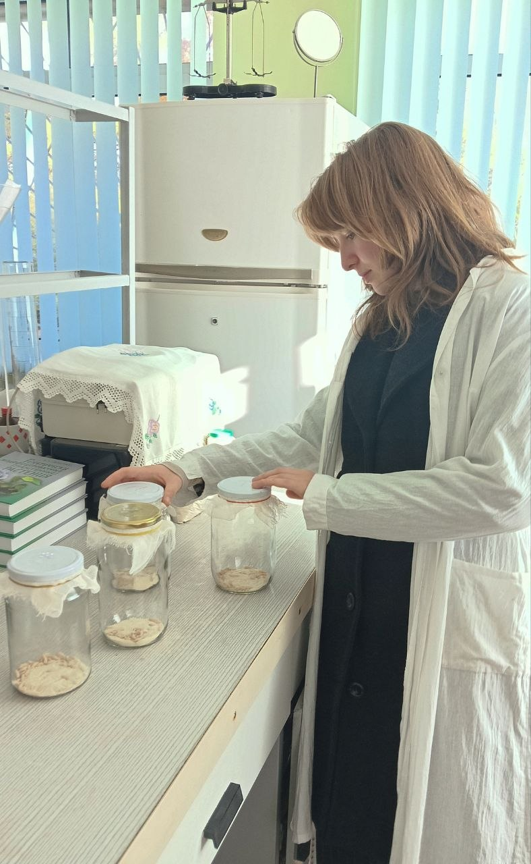
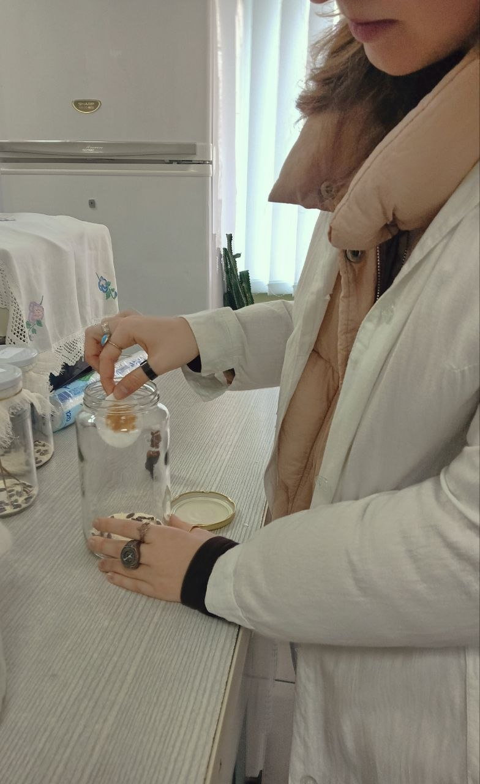
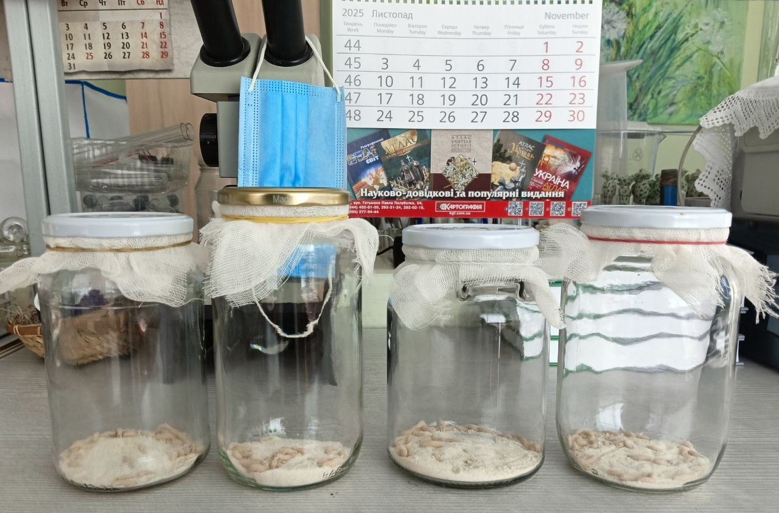
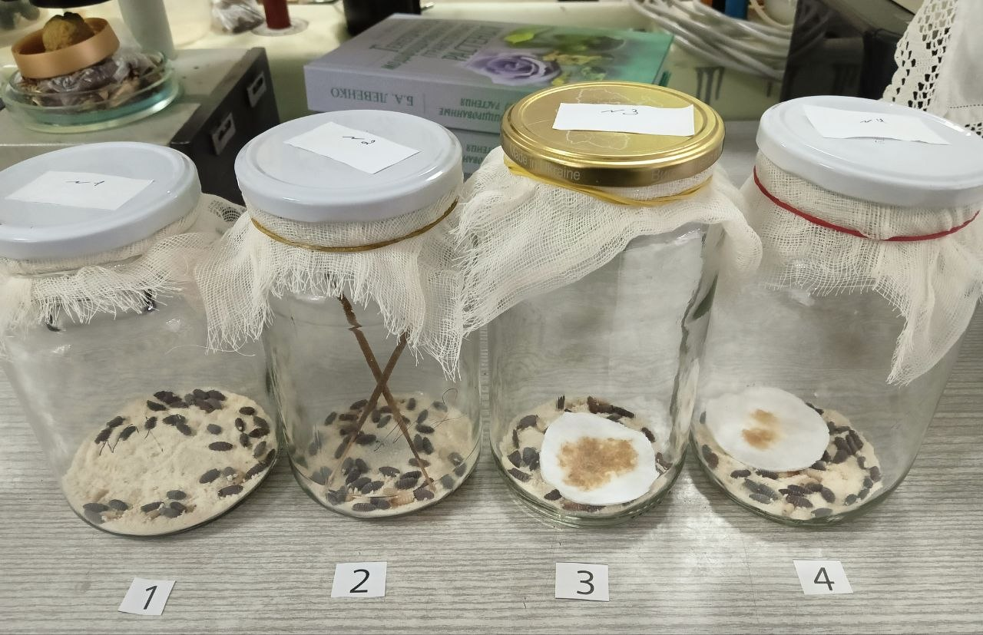
Фотографії дослідження

Slide 5
Мета роботи:
Дослідити ефективність екстракту бурштину, паличок, оброблених екстрактом бурштину, а також ефірних олій ялівцю (Juniperus Communis L.), розмарину (Oleum Rosmarini) та лаванди (Oleum Lavandulae), як органічних інсектицидів. Вивчити вплив екстракту бурштину, паличок, оброблених екстрактом бурштину та суміші екстракту бурштину із ефірними оліями на лялечок та імаго м’ясної мухи (Calliphora vicina).
Виходячи з вищезазначеної мети були поставлені наступні завдання:
1. Провести аналіз літературних джерел, щодо інсектицидної та репелентної дії бурштину та ефірних олій, а також вмісту в їхньому складі борнеолу як однієї з речовин, що відповідають за вплив на поведінку та процеси життєдіяльності комах.
2. З’ясувати, наскільки ефективним є інсектицидний та репелентний вплив екстракту бурштину, паличок, оброблених екстрактом бурштину, а також суміші ефірних олій ялівцю (Juniperus Communis L.), розмарину (Oleum Rosmarini) та лаванди (Oleum Lavandulae) із екстрактом бурштину на розвиток лялечок досліджуваних комах.
3. Вивчити вплив суміші екстракту бурштину із ефірними оліями на дорослих особин досліджуваних комах.

Slide 6
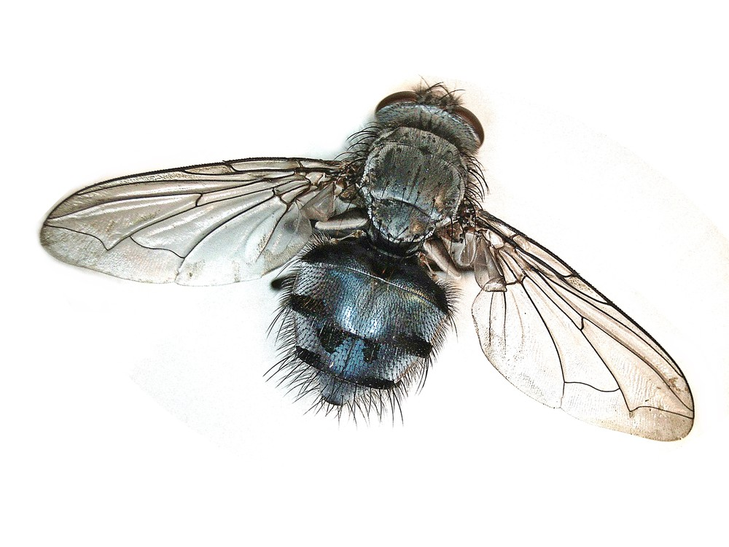
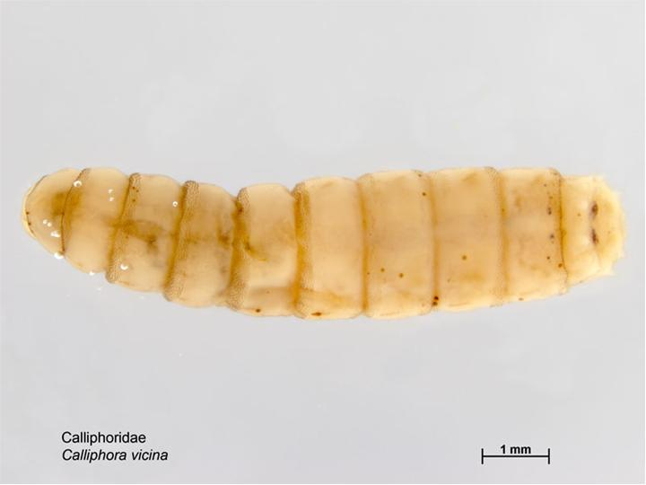
Об’єкт дослідження: М’ясна муха (Calliphora vicina) на лялечковій та дорослій стадіях розвитку під впливом екстракту бурштину, паличок, оброблених екстрактом бурштину, а також суміші ефірних олій ялівцю (Juniperus Communis L.), розмарину (Oleum Rosmarini), лаванди (Oleum Lavandulae) із екстрактом бурштину.
Предмет дослідження: ефективність використання бурштину та ефірних олій як органічних засобів захисту рослин від шкідників.

Slide 7
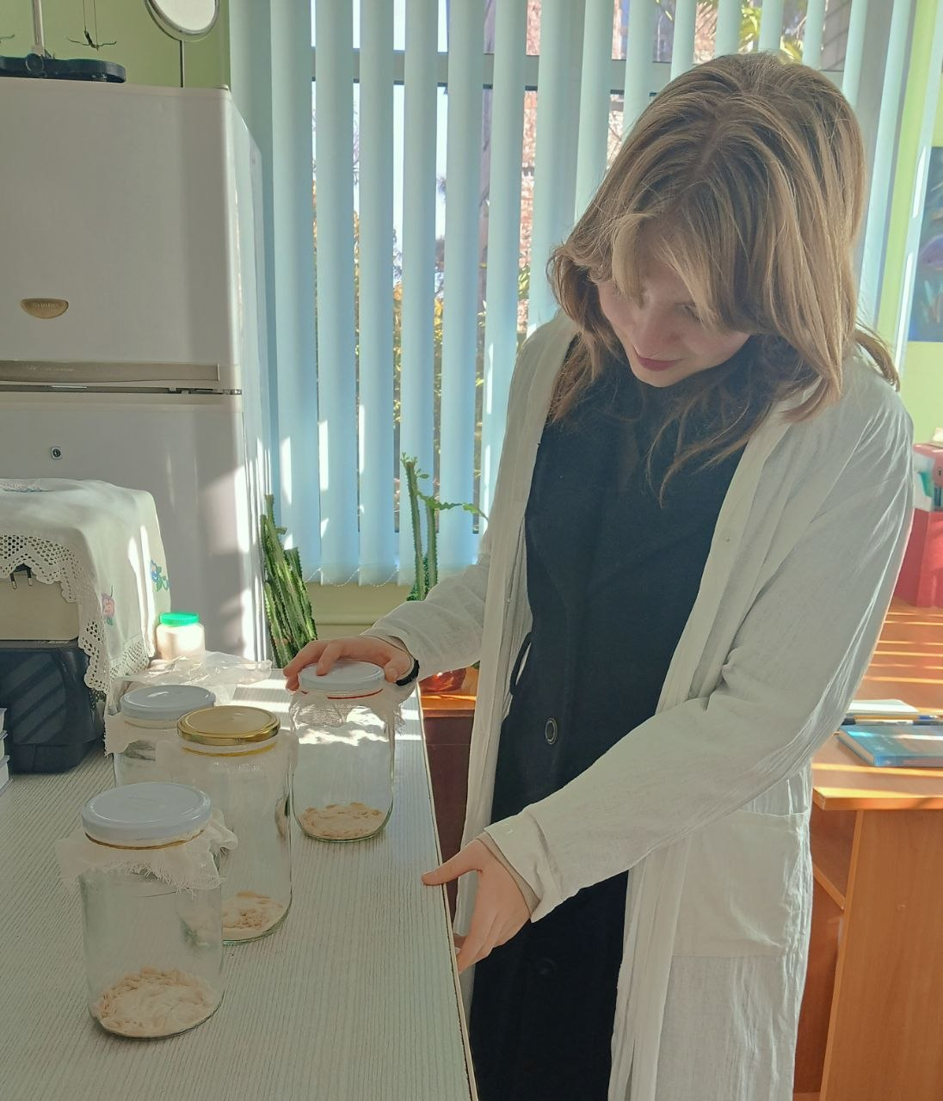
Матеріали та методи:
У досліді застосовували екстракт бурштину, палички, просочені екстрактом бурштину та ефірні олії ялівцю (Juniperus Communis L.), розмарину (Oleum Rosmarini) й лаванди (Oleum Lavandulae): 280 мг екстракту бурштину (посудина №3); 84 мг екстракту бурштину, 90 мг ефірної олії лаванди, 63 мг ефірної олії розмарину та 81 мг ефірної олії ялівцю (посудина №4). В якості тест-об’єктів було використано лялечок та імаго м’ясної мухи (Calliphora vicina). Інсектицидна та репелентна активність досліджуваних чинників визначалися шляхом вивчення їхнього впливу на життєдіяльність тест-об’єктів. Отримані дані були опрацьовані статистичним методом із визначенням відсоткових співвідношень (програмна статистика Microsoft Office Excel 2019) та проаналізовані й порівняні за рівнем впливу на процеси життєдіяльності, розвиток, смертність лялечок та імаго м’ясної мухи (Calliphora vicina).
Дослідження виконувалося у відділі алелопатії Національного ботанічного саду ім. М.М. Гришка НАН України

Slide 8
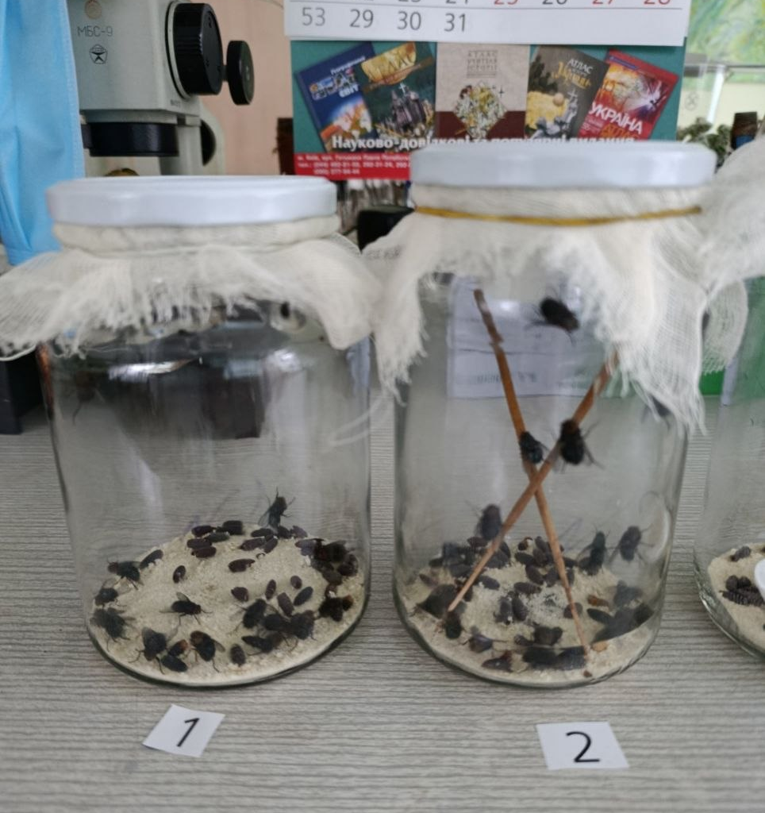
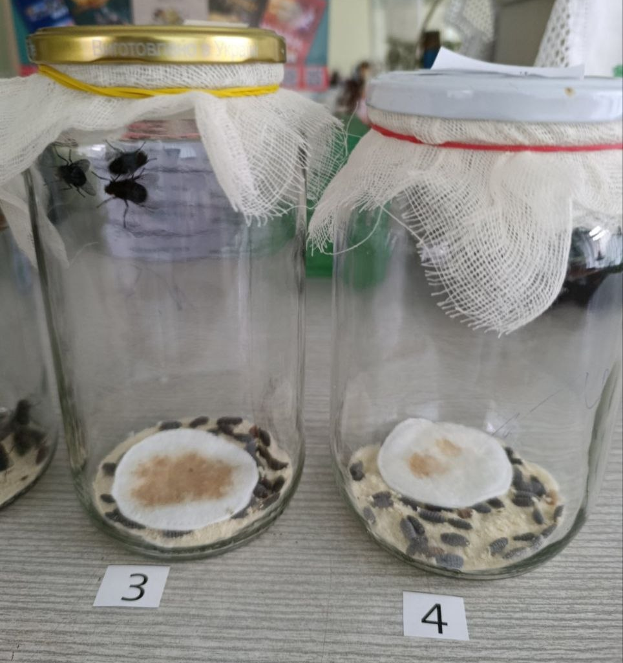
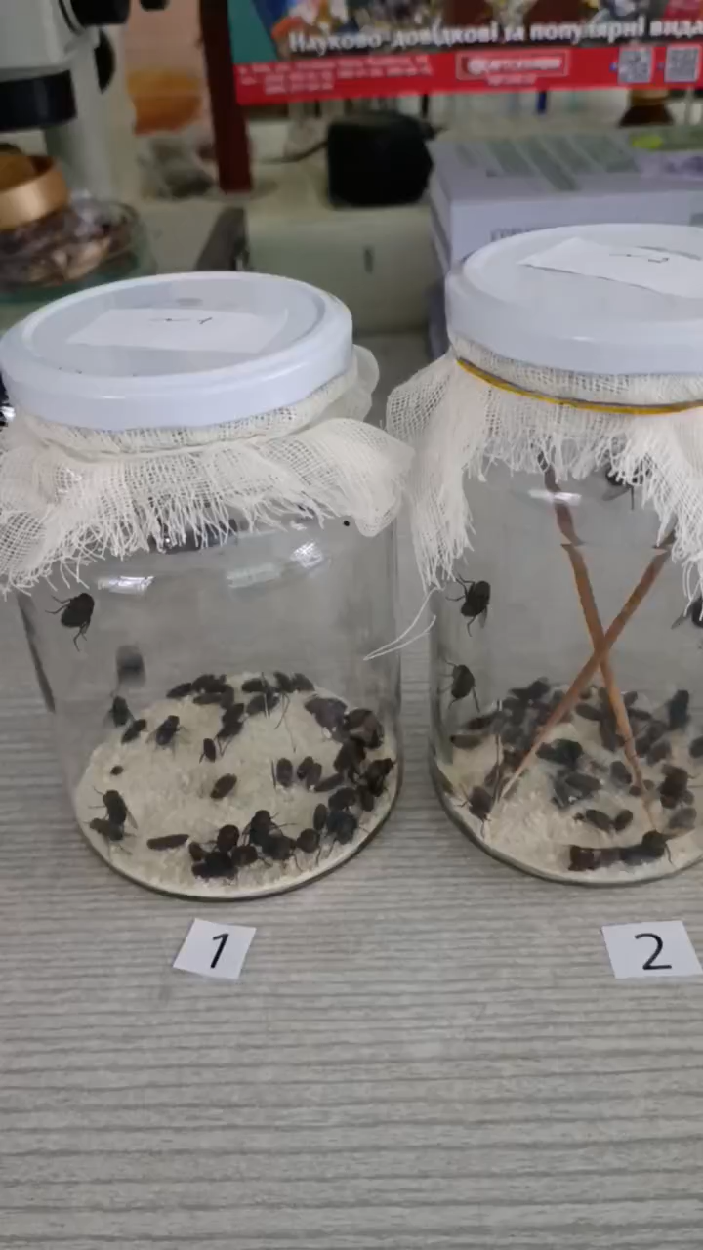
Інсектицидний та репелентний вплив досліджуваних чинників на м’ясну муху (Calliphora vicina) на лялечковій стадії розвитку.
Фото та відео
№ 1: Контроль
№2: Палички, оброблені
екстрактом бурштину
№3: Екстракт бурштину
№ 4: Суміш екстракту бурштину
й ефірних олій

Slide 9
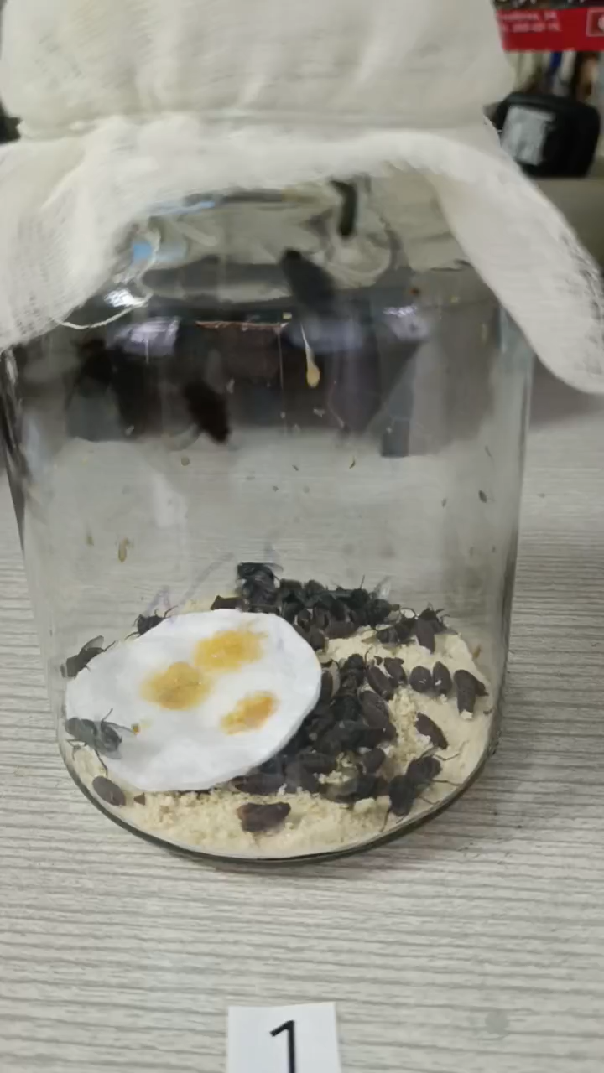
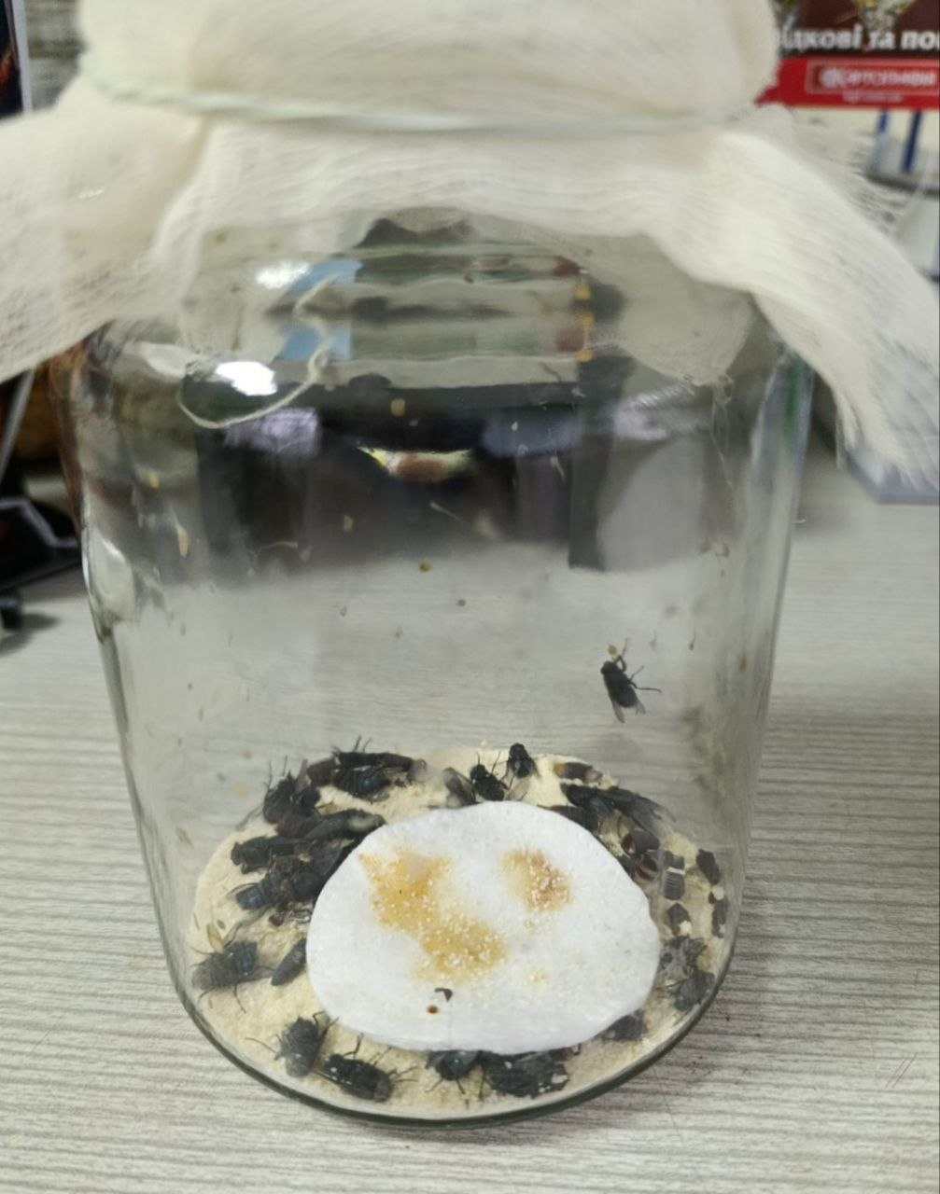
Інсектицидний та репелентний вплив суміші екстракту бурштину та ефірних олій на дорослих особин м’ясної мухи (Calliphora vicina).
Відео та фото

Slide 10
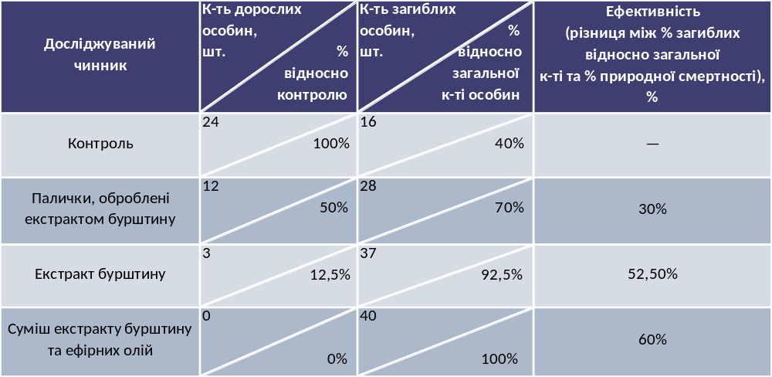
Оцінка інсектицидного впливу досліджуваних чинників на м’ясну муху (Calliphora vicina) на лялечковій стадії розвитку

Slide 12
Висновки
1. Аналіз літературних джерел, проведений у вступі, допоміг з’ясувати, які властивості ефірних олій та бурштину найчастіше є предметами сучасних наукових досліджень, підтвердити актуальність обраної теми, а також встановити, який вплив досліджуваних чинників на життєдіяльність комах вже було вивчено, і які речовини в їхньому складі забезпечують інсектицидну та репелентну дії. Зокрема, було розглянуто борнеол, як одну із речовин, що входить до складу і бурштину, і ефірних олій, але є недостатньо описаною в науковій літературі. Окрему увагу було приділено бурштину, потенціал якого як одного з варіантів для екологічного захисту рослин від шкідників практично не досліджено.
2. Внаслідок проведеного дослідження було з’ясовано, що рівень пригнічення розвитку лялечок м’ясної мухи (Calliphora vicina) різниться, залежно від чинника впливу та способу його застосування.
Відсоток природної смертності, визначений у контрольній групі, становить 40% від загальної кількості особин. Зважаючи на цей показник було розраховано ефективність дії кожного з досліджуваних чинників. Так, відсоток смертності комах під впливом паличок, оброблених екстрактом бурштину становить 70% від загальної кількості особин. Якщо від цього показника відняти відсоток смертності особин у контрольній групі, отримаємо 30% ефективності.
У посудині №3, де вплив здійснювався екстрактом бурштину, відсоток смертності становить уже 92,50% від загальної кількості особин. Отже ефективність впливу даного чинника складає 52,50%.
Найефективніший інсектицидний вплив на розвиток особин м’ясної мухи (Calliphora vicina), за результатами дослідження, має суміш екстракту бурштину та ефірних олій ялівцю (Juniperus Communis L.), розмарину (Oleum Rosmarini) та лаванди (Oleum Lavandulae). Під її дією смертність досліджуваних комах є стовідсотковою. Відповідно її ефективність, при врахуванні природної смертності особин, становить 60%.
Окрім цього, було визначено відсоток збереження життєдіяльності особин у порівнянні з нормальними умовами. Для цього кількість дорослих особин у контрольній групі прийняли за 100% і з’ясували співвідношення між цим результатом та результатами, зафіксованими у посудинах №2, №3 та №4. Таким чином було встановлено, що у посудині №2 кількість осіб, що вижили, становила 50% у порівнянні з нормальними умовами, у посудині №3 — 12,5%, а у посудині №4 — 0%.

Slide 13
Висновки
Ефективність репелентного впливу встановлювалася шляхом спостереження за поведінкою осіб, що перейшли на дорослу стадію розвитку. У першу чергу репеленти відлякували комах, впливали на їхню активність та здатність орієнтуватися в просторі. Під впливом паличок, оброблених екстрактом бурштину, особини м’ясної мухи (Calliphora vicina) зберігали помірну активність, а їхнє переміщення відбувалося в усьому об’ємі посудини. Натомість у посудині №3, де вплив здійснювався екстрактом бурштину, репелентна дія досліджуваного чинника є більш помітною, адже дорослі особини м’ясної мухи (Calliphora vicina) виявили значно меншу активність, а також здійснювали переміщення на відстані від прямого джерела репелентного впливу. Ефективність суміші екстракту бурштину та ефірних олій ялівцю (Juniperus Communis L. ), розмарину (Oleum Rosmarini) та лаванди (Oleum Lavandulae) як репеленту на цьому етапі дослідження встановлено не було, оскільки вона повністю пригнітила розвиток усіх особин досліджуваних комах.
3. Суміш екстракту бурштину та ефірних олій ялівцю (Juniperus Communis L.), розмарину (Oleum Rosmarini) та лаванди (Oleum Lavandulae) мала найефективніший вплив на лялечок м’ясної мухи (Calliphora vicina), тож було прийнято рішення також визначити ефективність її дії на дорослих особин досліджуваних комах. Вже за 30 хвилин усі комахи, що перебували в посудині, загинули. Протягом цього часу вони пересувалися на відстані від безпосереднього джерела впливу, а рівень їхньої активності, швидкості та координації рухів досить стрімко знижувався.
Таким чином, суміш екстракту бурштину та ефірних олій ялівцю (Juniperus Communis L.), розмарину (Oleum Rosmarini) та лаванди (Oleum Lavandulae) продемонструвала дієвий інсектицидний та репелентний вплив як на лялечок, так і на імаго м’ясної мухи (Calliphora vicina).
Узагальнюючи викладене, дослідження має демонстраційний характер та спрямоване на виявлення загальних тенденцій впливу досліджуваних речовин на Calliphora vicina, що в майбутньому може покласти підґрунтя для детального вивчення можливості масового використання бурштину та ефірних олій в якості натуральних репелентів та інсектицидів рослинного походження.

Slide 14
Перелік використаних джерел
1. Іволга Є.В., Харченко Ю.В. ХІМІЧНИЙ СКЛАД І БІОАКТИВНІСТЬ ЕФІРНОЇ ОЛІЇ LAVANDULA ANGUSTIFOLIA. VІ Всеукраїнська заочна наукова конференція (7 листопада 2025 р.), секція 6. Сучасна хімія та хімічний експеримент.
2. Міронов О.Л., Качалова Н.М., Дзюба О.І., Богза С.Л. КОМПЛЕКС БІОЛОГІЧНО-АКТИВНИХ СПОЛУК БУРШТИНУ:СПОСІБ ОТРИМАННЯ, ВЛАСТИВОСТІ ТА ЗАСТОСУВАНН. ЗБІРНИК ПРАЦЬ Х МІЖНАРОДНОЇ МІЖДИСЦИПЛІНАРНОЇНАУКОВО-ПРАКТИЧНОЇ КОНФЕРЕНЦІЇ; 21-22 квітня 2017 року, сторінки 247-251.
3. Paweł Tumiłowicz1, Ludwik Synoradzki1, Agnieszka Sobiecka, Jacek Arct, Katarzyna Pytkowska, Sławomir Safarzyński. Bioactivity of Baltic amber – fossil resin. «Polimery» magazine, 2016, 61, nr 5.
4. Amarjitsing Rajput, Aditi Kasar, Shruti Thorat and Madhur Kulkarni. Borneol: A Plant-Sourced Terpene with a Variety of Promising Pharmacological Effects. Natural Products Journal, The, Volume 13, Issue 1, Feb 2023, p. 13 – 28.
5. N. Ya. Levchyk, A.V. Liubinska, N.V. Skrypchenko, O.I. Dziuba, N.M. Kachalova, O.L. Mironov. Biological activity of aqveous solution of amber. Журнал «Biotechnologia acta», том 10, випуск 6, 2017, сторінки 53-60
6. Vanessa Fernanda Pérez-Castro, Amanda Kim Rico-Chávez, Marco Martín González-Chávez, Juan Campos-Guillén, Juan Campos-Guillén, Carlos Eduardo Zavala-Gómez, Sergio de Jesús Romero-Gómez, Aldo Amaro-Reyes, Rodolfo Figueroa-Brito, Karla Elizabeth Mariscal-Ureta, Armando Valdez-Ramírez, Antonio Flores-Macías, Manolo Rodríguez-Cervantes and Miguel Angel Ramos-López. Insecticidal and Insectistatic Activity Assessment of Lantana camara (L.) (Verbenaceae) Essential Oil and endo-Borneol Against Tenebrio molitor (L.) (Coleoptera: Tenebrionidae). 13 November 2025.
7. Manqun Tang, Wenwei Zhong, Liwei Guo, Haoran Zeng, Yuxin Pang. Role of borneol as enhancer in drug formulation: A review. Том 17, Випуск 3, липень 2025 р., сторінки 473-483.
8. Hussein A. H. Said-Al Ahl, Wafaa M. Hikal, Kirill G. Tkachenko. Essential Oils with Potential as Insecticidal Agents: A Review. International Journal of Environmental Planning and Management. Vol. 3, No. 4, 2017, pp. 23-33.
9. Кароліна ШЕЙДИК, Олександр САЛЬКА. МОНІТОРИНГ ДОМІНУЮЧИХ ВИДІВ КОМАХ-ШКІДНИКІВ І ЇХ ШКОДОЧИННІСТЬ У САДАХ РІЗНОГО ТЕХНОЛОГІЧНОГО ЗАБЕЗПЕЧЕННЯ ЗОНИ ЗАКАРПАТТЯ. Наук. Вісник Ужгород. ун-ту. (Сер. Біол.). 2023. Vol. 54.
10. Євтушенко М.Д., Байдик Г.В., Забродіна І.В., Леженіна І.П., Сіроус Л.Я., Станкевич С.В., Герман Л.В. СІЛЬСЬКОГОСПОДАРСЬКА ЕНТОМОЛОГІЯ: Назви основних шкідників сільськогосподарських культур і лісових насаджень. Харківський національний аграрний університет ім. В.В. Докучаєва, 2007; 2010, 2016.
11. Скрипник Н.В. СЕРЕДЗЕМНОМОРСЬКА ПЛОДОВА МУХА –НЕБЕЗПЕЧНИЙ ШКІДНИК ПЛОДОВИХ КУЛЬТУР. Editorial board of International Electronic Scientific and Practical Journal «WayScience». Ст. 70-71.
КУЗЬМИНА В. А. ЕКОЛОГІЧНА БЕЗПЕКА. Конспект лекцій. Одеса, Одеський державний екологічний університет, 2020.

Slide 15
Дякую за увагу!

